Slide 1
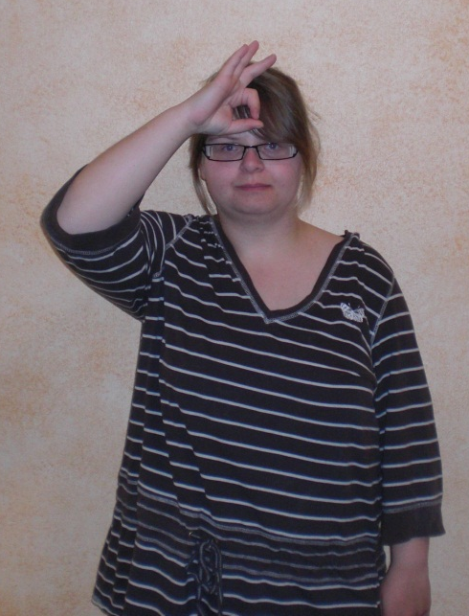
Die Weihnachtsgeschichte?
Dann pass mal auf!

Slide 2
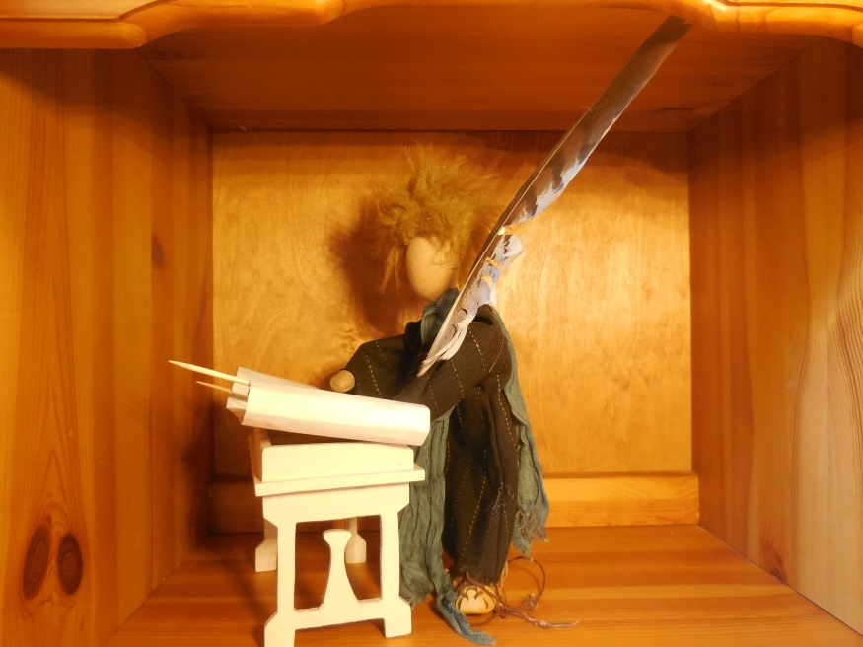
Die Weihnachtsgeschichte erzählt vom Evangelisten Lukas
Es geschah
vor langer, langer Zeit…
Bibelzitate aus der Einheitsübersetzung, Katholisches Bibelwerk

Slide 3
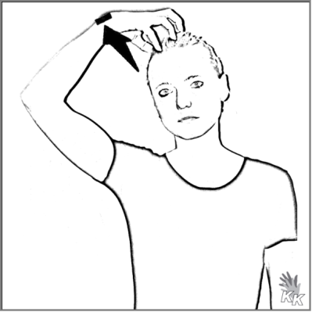
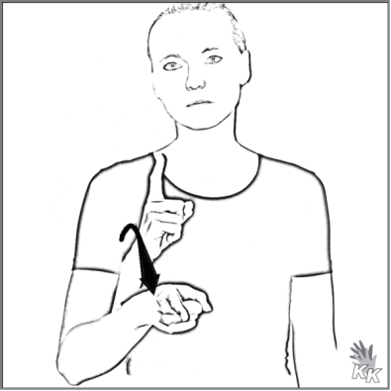
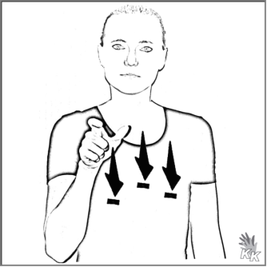
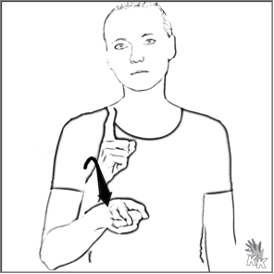
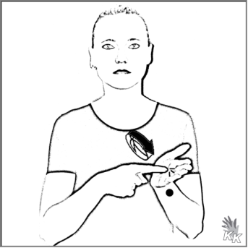
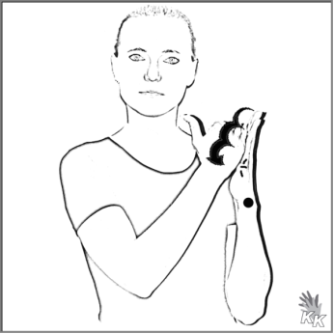
In der Bibel
Evangelium nach Lukas lesen wir:
Zu jener Zeit befahl Kaiser Augustus, dass alle Bewohner des römischen Reiches in Steuerlisten aufgeschrieben werden sollten. Es war das erste Mal, dass so etwas geschah. Damals war Quirinius Statthalter der Provinz Syrien.
© der Gebärdenbilder: Gebärdenbaukasten Verlag Karin Kestner - Nur zum schulinternen Gebrauch.

Slide 4
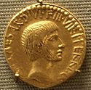

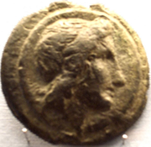

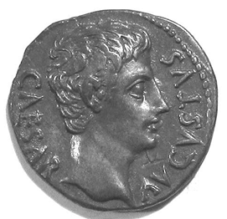
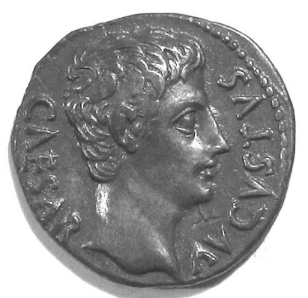

Der Kaiser braucht Geld!
viel Geld!
Fotos: Wikipedia

Slide 5
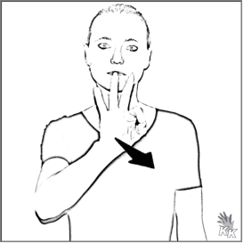
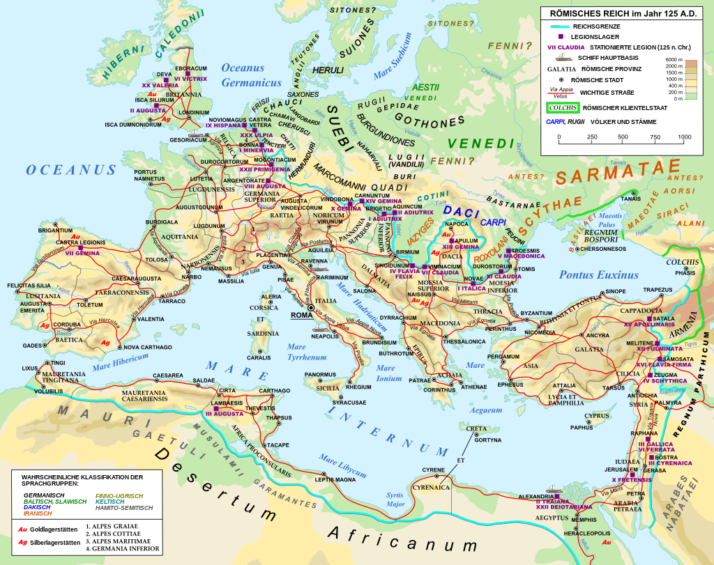


Die Leute in Israel sollen Steuern zahlen
an den römischen Kaiser.
© der Gebärdenbilder: Gebärdenbaukasten Verlag Karin Kestner - Nur zum schulinternen Gebrauch.
Landkarte und Foto: Wikipedia

Slide 6

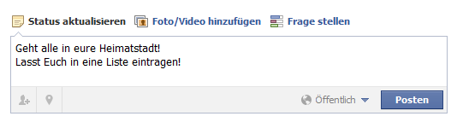
Kaiser Augustus hat eine Veranstaltung gepostet

Slide 7


STOPP
Nein! Falsch!
© Pictogramme: Piktos: ARASAAC (http://www.catedu.es/arasaac/) Mulberry (http://straight-street.com/) Sclera (http://www.Sclera.be) User photos (Copyright undefined) Picto-Selector (http://www.PictoSelector.eu) - Nur zum schulinternen Gebrauch.

Slide 8

Du hast keine Ahnung!
© Pictogramme: Piktos: ARASAAC (http://www.catedu.es/arasaac/) Mulberry (http://straight-street.com/) Sclera (http://www.Sclera.be) User photos (Copyright undefined) Picto-Selector (http://www.PictoSelector.eu)

Slide 9
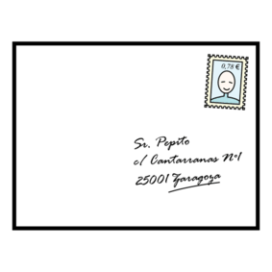

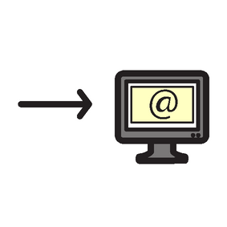


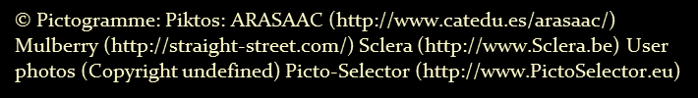
Es gab kein

Slide 10

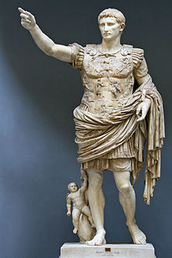
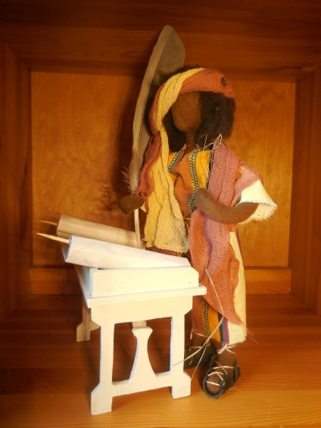
Kaiser befiehlt
Schreiber schreibt
© Pictogramme: Piktos: ARASAAC (http://www.catedu.es/arasaac/) Mulberry (http://straight-street.com/) Sclera (http://www.Sclera.be) User photos (Copyright undefined) Picto-Selector (http://www.PictoSelector.eu) Fotos: A. Zimmermann + Wikipedia - Nur zum schulinternen Gebrauch.

Slide 11
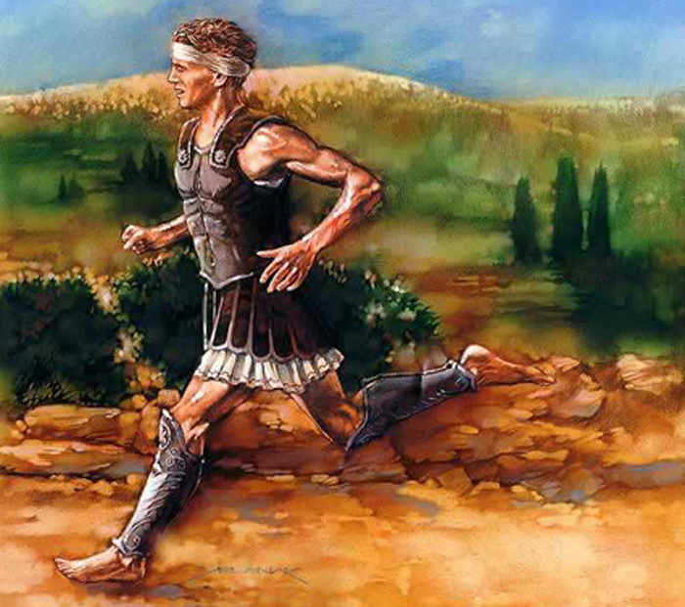

/
© Bild: didakthek.uni-greifswald.de + Karte: Wikipedia - Nur zum schulinternen Gebrauch.

Slide 12
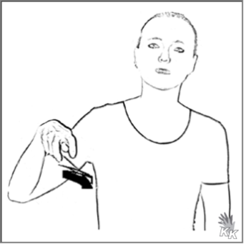
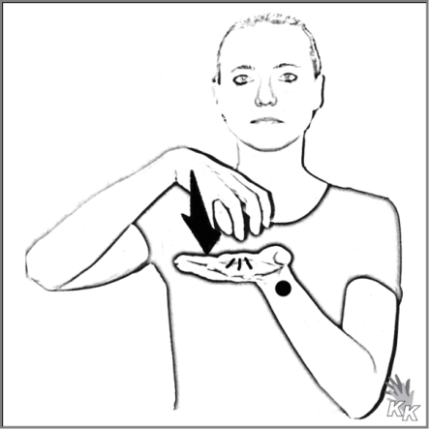
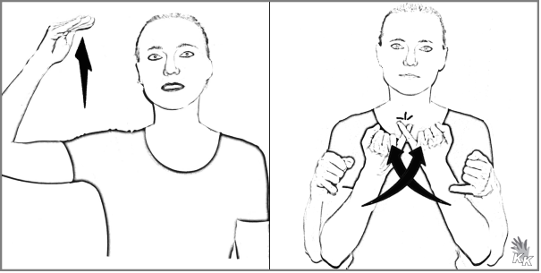

In der Bibel
Evangelium nach Lukas lesen wir:
Alle Menschen gehen
in die Stadt ihrer Großeltern.
So zog jeder in die Heimat seiner Vorfahren, um sich dort eintragen zu lassen.

Slide 13
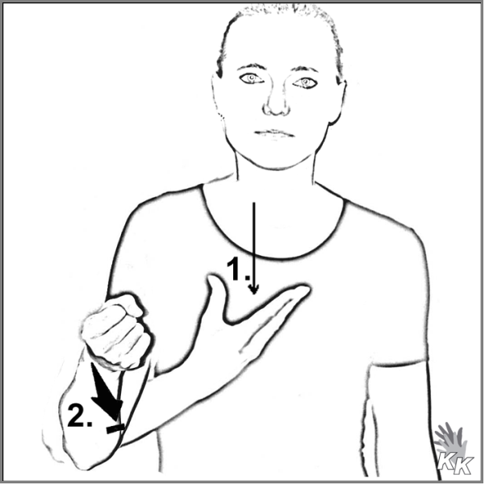

In der Bibel
Evangelium nach Lukas lesen wir:
Josef geht
nach Bethlehem.
Auch Josef machte sich auf den Weg. Von Nazareth in Galiläa ging er nach Bethlehem , das in Judäa liegt.

Slide 14
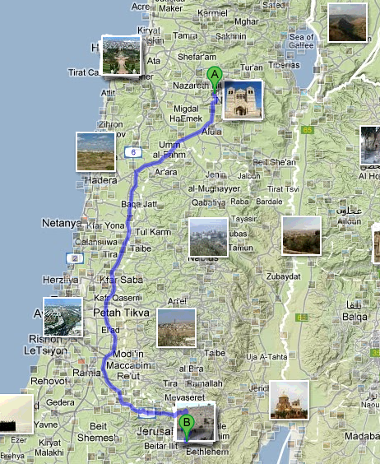
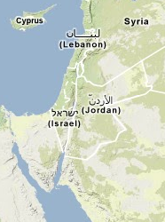
In der Bibel
Evangelium nach Lukas lesen wir:
Auch Josef machte sich auf den Weg. Von Nazareth in Galiläa ging er nach Bethlehem , das in Judäa liegt.

Slide 15




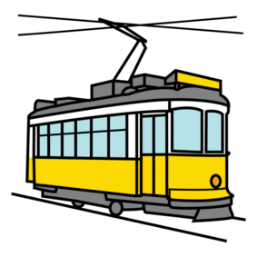

Kein Auto, Zug, Bus, Straßenbahn

Slide 16
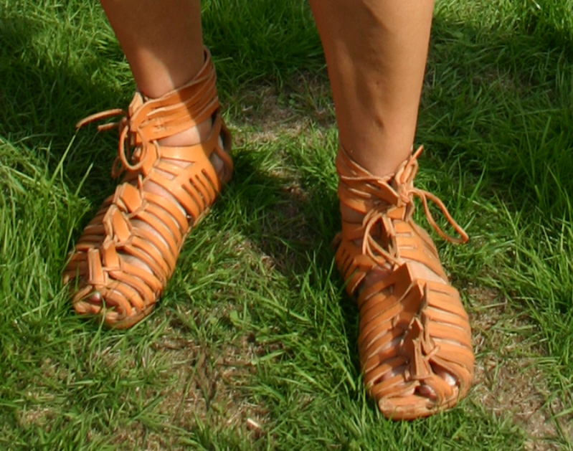
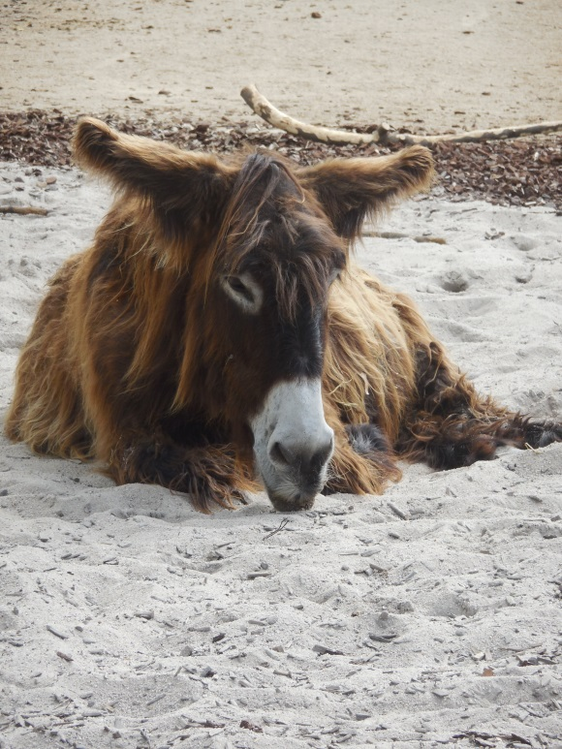
Fotos: © 2006 Medienwerkstatt Mühlacker
www.grundschulmaterial.de + A. Zimmermann,
nur zum schulinternem Gebrauch

Slide 17


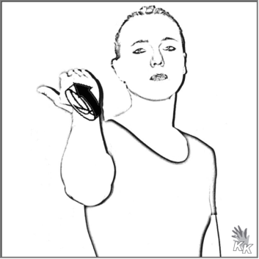

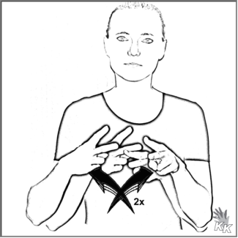
In der Bibel
Evangelium nach Lukas lesen wir:
König David lebte in Bethlehem.
David lebte früher.
Josef ist mit David verwandt.
Bethlehem,
das ist der Ort, aus dem König David stammte.
Josef musste dorthin, weil er ein Nachkomme Davids war.

Slide 18
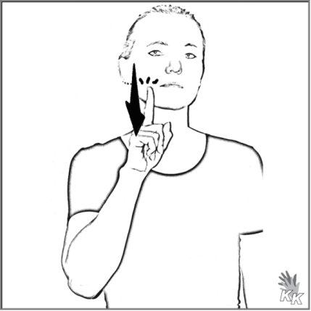

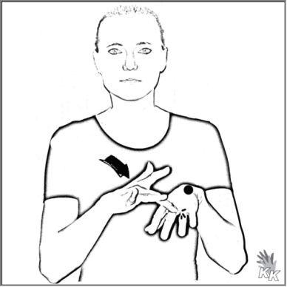
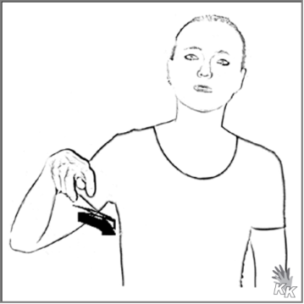
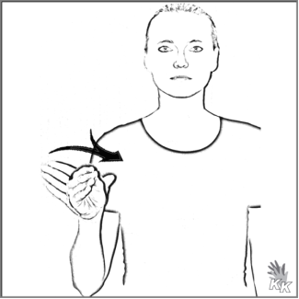
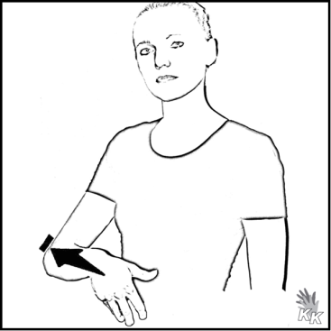
In der Bibel
Evangelium nach Lukas lesen wir:
Maria ist Josefs Verlobte
Maria geht mit.
Maria ist schwanger.
Maria, seine Verlobte, ging mit ihm. Sie erwartete ein Kind.
© der Gebärdenbilder: Gebärdenbaukasten Verlag Karin Kestner - Nur zum schulinternen Gebrauch.

Slide 19
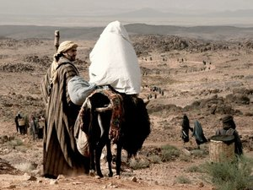
Foto: freebibleimages, nur zum schulinternem Gebrauch

Slide 20
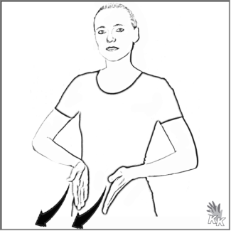
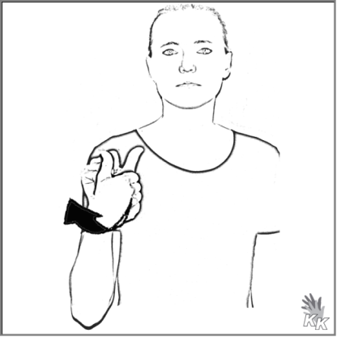
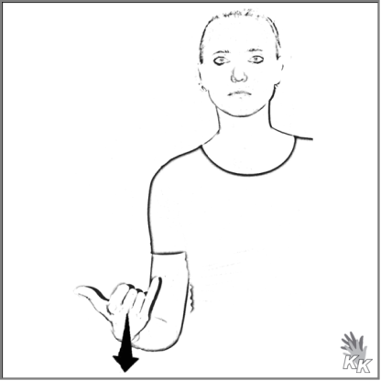
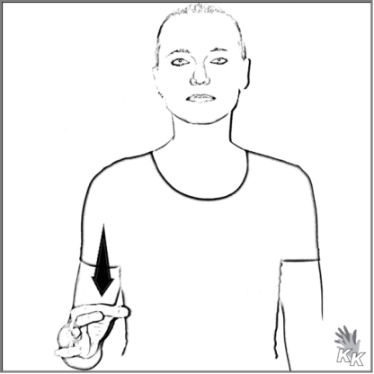
In der Bibel
Evangelium nach Lukas lesen wir:
In Bethlehem bekommt Maria ihr Kind.
Es ist ihr erstes Kind.
Es ist ein Sohn.
Während des Aufenthalts in Bethlehem kam für sie die Zeit der Entbindung.
Sie brachte einen Sohn zur Welt, ihren Erstgeborenen,
© der Gebärdenbilder: Gebärdenbaukasten Verlag Karin Kestner - Nur zum schulinternen Gebrauch.

Slide 21
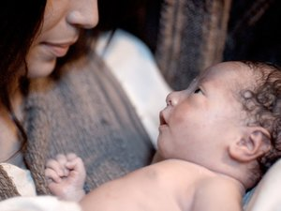

Slide 22
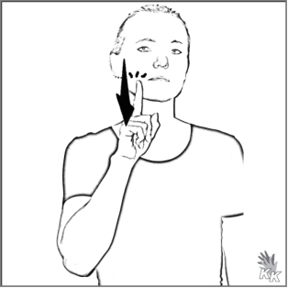
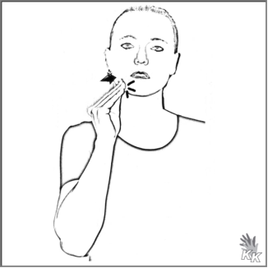
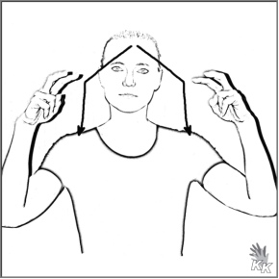

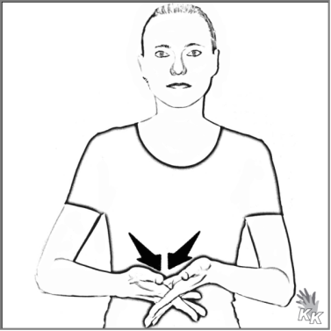
In der Bibel
Evangelium nach Lukas lesen wir:
Maria und Josef wohnen im Stall.
+
Das Kind schläft in der Futter-Krippe.
Wickelte ihn in Windeln und legte ihn in eine Futterkrippe im Stall. Eine andere Unterkunft hatten sie nicht gefunden.
© der Gebärdenbilder: Gebärdenbaukasten Verlag Karin Kestner - Nur zum schulinternen Gebrauch.

Slide 23
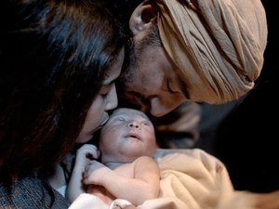

Slide 24
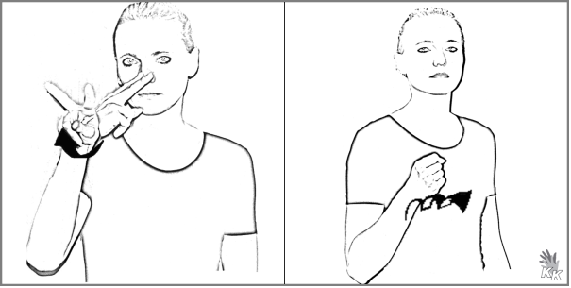
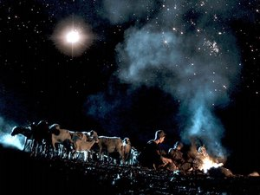

In der Bibel
Evangelium nach Lukas lesen wir:
Hirten
sind in der Nähe.
In der Gegend dort hielten sich Hirten auf. Sie waren in der Nacht auf dem Feld und bewachten ihre Herde.
© der Gebärdenbilder: Gebärdenbaukasten Verlag Karin Kestner - Nur zum schulinternen Gebrauch.

Slide 25


Slide 26



In der Bibel
Evangelium nach Lukas lesen wir:
Ein Engel kommt zu den Hirten.
Die Hirten haben Angst.
Da kam ein Engel des Herrn zu ihnen, und die Herrlichkeit des Herrn umstrahlte sie. Sie fürchteten sich sehr.
© der Gebärdenbilder: Gebärdenbaukasten Verlag Karin Kestner - Nur zum schulinternen Gebrauch.

Slide 27




Slide 28






In der Bibel
Evangelium nach Lukas lesen wir:
Der Engel sagt: „Habt keine Angst!
Ich bringe eine gute Nachricht!
Alle können sich freuen!
Aber der Engel sagte: „Habt keine Angst. Ich bringe euch eine gute Nachricht, über die sich ganz Israel freuen wird:

Slide 29


Slide 30




In der Bibel
Evangelium nach Lukas lesen wir:
Der Retter ist geboren!
Er ist ein Kind!
Er liegt in einer Futter-Krippe!“
Heute wurde in der Stadt Davids euer Retter geboren – Christus, der Herr. Geht und seht selbst. Er liegt in Windeln gewickelt in einer Futterkrippe – daran könnt ihr ihn erkennen.“

Slide 31


In der Bibel,
Jesaja Kapitel 11
6Dann wird der Wolf beim Lamm zu Gast sein, der Panther neben dem Ziegenböckchen liegen; gemeinsam wachsen Kalb und Löwenjunges auf,4 ein kleiner Junge kann sie hüten.
7 Die Kuh wird neben dem Bären weiden und ihre Jungen werden beieinander liegen; der Löwe frisst dann Häcksel wie das Rind.
8 Der Säugling spielt beim Schlupfloch der Schlange, das Kleinkind steckt die Hand in die Höhle der Otter.
9 Niemand wird Böses tun und Unheil stiften…

Slide 32



In der Bibel
Evangelium nach Lukas lesen wir:
Plötzlich sind viele Engel da.
Die Engel sind begeistert von Gott.
Plötzlich stand neben dem Engel eine große Schar anderer Engel,. Die priesen Gott und riefen:

Slide 33


Slide 34





In der Bibel
Evangelium nach Lukas lesen wir:
Ehre für Gott!
Frieden für die Menschen!
Gott liebt die Menschen!
Alle Ehre gehört Gott im Himmel!
Sein Frieden kommt auf die Erde zu den Menschen, weil er sie liebt!

Slide 35

Bischof Erwin Kräutler
Frieden ist
wenn wir die Würde aller Menschen achten,
wenn wir Vorurteile überwinden,
wenn wir uns als Geschwister begegnen,
wenn wir uns für die Nöte anderer öffnen,
wenn wir in Ausgegrenzten unsere Nächsten erkennen,
wenn wir mit den Armen in liebender Solidarität teilen,
wenn wir unsere Erde vor Zerstörung bewahren,
wenn wir die Schöpfung sorgsam pflegen,
wenn Gerechtigkeit unser Handeln bestimmt,
wenn Gottes Liebe durch uns erstrahlt.

Slide 36



In der Bibel,
Evangelium nach Lukas lesen wir:
Die Hirten gehen
nach Bethlehem.
Sie suchen das Kind.
Als die Engel in den Himmel zurückgekehrt waren, sagten die Hirten zueinander:
„Kommt, wir gehen nach Bethlehem und sehen uns an, was da geschehen ist und was Gott uns bekanntgemacht hat!“
© der Gebärdenbilder: Gebärdenbaukasten Verlag Karin Kestner - Nur zum schulinternen Gebrauch.

Slide 37



Slide 38

In der Bibel
Evangelium nach Lukas lesen wir:
Die Hirten
finden das Kind in der Krippe.
Die Hirten erzählen von den Engeln.
Sie brachen sofort auf, gingen hin und fanden Maria und Josef und das Kind in der Futterkrippe. Als sie es sahen, berichteten sie, was ihnen der Engel von dem Kind gesagt hatte.
© der Gebärdenbilder: Gebärdenbaukasten Verlag Karin Kestner - Nur zum schulinternen Gebrauch.

Slide 39


Slide 40



In der Bibel
Evangelium nach Lukas lesen wir:
Alle staunen.
Maria behält alles in ihrem Herzen.
Alle, die dabei waren, staunten über das, was ihnen die Hirten erzählten. Maria aber bewahrte all das in ihrem Herzen und dachte immer wieder darüber nach.
© der Gebärdenbilder: Gebärdenbaukasten Verlag Karin Kestner - Nur zum schulinternen Gebrauch.

Slide 41


Schutzmantel-Madonna
Maria ist deshalb heute für viele Menschen wichtig, wenn sie in Not sind.

Slide 42



In der Bibel,
Evangelium nach Lukas lesen wir:
Die Hirten gehen zurück.
Sie loben Gott.
Sie danken Gott.
Die Hirten gingen wieder zu ihrer Herde zurück, priesen Gott und dankten ihm für das, was sie gehört und gesehen hatten. Es war alles so gewesen, wie der Engel es ihnen gesagt hatte.
© der Gebärdenbilder: Gebärdenbaukasten Verlag Karin Kestner - Nur zum schulinternen Gebrauch.

Slide 43


Slide 44



In der Bibel
Evangelium nach Lukas lesen wir:
Nach 8 Tagen wird das Kind beschnitten.
Das Kind bekam den Namen Jesus.
Nach acht Tagen war es Zeit, das Kind zu beschneiden. Es bekam den Namen Jesus – so wie es der Engel Gottes angeordnet hatte, noch ehe Maria das Kind empfing.
Jesus ist Jude.
© der Gebärdenbilder: Gebärdenbaukasten Verlag Karin Kestner - Nur zum schulinternen Gebrauch.

Slide 45



In der Bibel
Evangelium nach Lukas lesen wir:
Nach 40 Tagen gehen Maria und Josef
mit Jesus
nach Jerusalem.
Vierzig Tage nach der Geburt war die Zeit der Unreinheit für Mutter und Kind vorüber, die im Gesetz Mose festgelegt ist. Da brachten die Eltern das Kind in den Tempel nach Jerusalem, um es Gott zu weihen…
© der Gebärdenbilder: Gebärdenbaukasten Verlag Karin Kestner - Nur zum schulinternen Gebrauch.
Foto Tempel, Karte: Wikipedia
Foto Erzählfiguren: A. Zimmermann

Slide 46


In der Bibel
Evangelium nach Lukas lesen wir:
Maria und Josef erfüllen das Gesetz.
Dann gehen sie zurück nach Nazareth.
…
Als Maria und Josef alles getan hatten, was das Gesetz des Herrn vorschreibt, kehrten sie mit Jesus nach Galiläa in ihre Heimatstadt Nazareth zurück.
© der Gebärdenbilder: Gebärdenbaukasten Verlag Karin Kestner - Nur zum schulinternen Gebrauch.

Slide 47



erfüllt,
dann

Slide 48



In der Bibel
Evangelium nach Lukas lesen wir:
Jesus wird größer und ist gesund.
Jesus liebt Gott.
Und Gott liebt Jesus.
Das Kind wuchs heran und wurde kräftig. Es hatte ein ungewöhnliches Verständnis für den Willen Gottes, und man sah, dass Gott es liebte.
© der Gebärdenbilder: Gebärdenbaukasten Verlag Karin Kestner - Nur zum schulinternen Gebrauch.

Slide 49



Jesus bringt Frieden
bb

Slide 50


Friedens - Licht
weiter - tragen
© der Gebärdenbilder: Gebärdenbaukasten Verlag Karin Kestner - Nur zum schulinternen Gebrauch.
Fotos: Wikipedia, Friedenslicht

